Slide 1
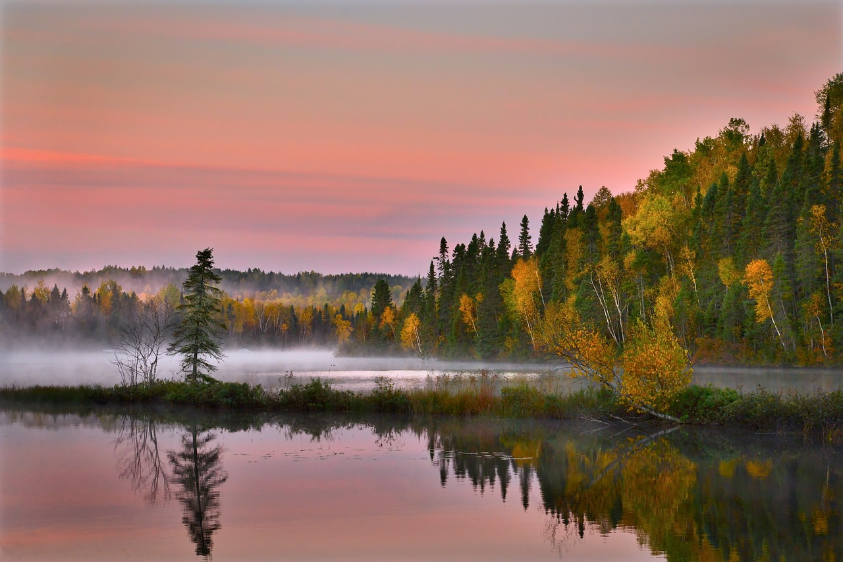
Suomi 2
ALC-7220
Mari Nikonen
12. tapaaminen
keskiviikkona 27.11.2024
kello 16.30-18.30

Slide 2
Tänään
Mitä kuuluu? Missä sä olet ollut tänään?
Jumppaa, sanelu ääntämistä
Recap: voida, saada, osata
Pienissä ryhmissä
Tauko
Verbityypit 3 ja 4 ja kpt
Kotitehtävät

Slide 3
Tervetuloa tunnille!
= Welcome to class / welcome to the lesson
tunti = hour/lesson
  stem: tunni-
  lle = to (allative)
  tunnille = to the lesson

Slide 4
Kirjoita chattiin
Mulla menee ihan hyvin.
1. Miten sul menee tänään?
2. Missä sä olet ollut tänään?
= Where have you been today?
Tänään menee tosi hyvin!
Tänään mä olen ollut kotona, päiväkodissa, yliopistolla, kaupungilla, junassa, asemalla ja töissä.
Mulla ei mene hyvin.

Slide 5
Sanelu
Kirjoita, mitä kuulet!
= Write what you hear!

Slide 6
Sanelu
Osaatko sä puhua arabiaa?
Voitko sä auttaa mua?
Saako tentissä katsoa kirjaa?

Slide 7
Jumppaa ja ääntämistä
3 + 1
Opettaja 3
Opiskelijat 1

Slide 8
Ääntämistä
Focus: emphasis
Osaatsä puhua arabiaa?
  Osaatko sinä puhua arabiaa?
Voitsä auttaa mua?
  Voitko sinä auttaa minua?
Saaks tentissä katsoa kirjaa?
  Saako tentissä katsoa kirjaa?
  Tentti = exam

Slide 9
Voida, saada, osata
Is there a permission or rule involved?
  Yes -> saada (to be allowed to)
  No -> voida or osata, but which one?
Is there a skill or knowledge involved?
  Yes -> osata (to know how to)
  No -> voida

Slide 10
Pienissä ryhmissä
https://mycourses.aalto.fi/course/view.php?id=45363&section=15
Hiljainen huone, kiitos! = Silent room, please!
  I always recommend practicing in the speaking rooms, but this is not always possible.
  If you choose the silent room, do the same tasks, only independently.

Slide 11
Kysymyksiä?
Miten voit tänään? (= How are you feeling today)? how should we answer this?
Hyvin. = Well. (Miten menee?)
Huonosti.
Väsyttää. Olen väsynyt.
Minulla on flunssa.
Ihan ok, päätä särkee.

Slide 12

TAUKO
Kello on nyt
17.43
Jatketaan kello
17.53

Slide 13
Verbityypit 3 ja 4: kpt-vaihtelu
Oma suomi s. 218 (157)
Haluatko sä tavata huomenna?
= Do you want to meet tomorrow?
Mä tapaan Hannan neljältä, mut myöhemmin illalla sopii!
= I meet Hanna at four, but later in the evening works.

Slide 14
Tavata – to meet v : p
Minä tapaan
Sinä tapaat
Hän tapaa
Me tapaamme spoken: me tavataan
Te tapaatte
He tapaavat spoken: ne tapaa

Slide 15
Tavata, negatiivinen
Minä en tapaa
Sinä et tapaa
Hän ei tapaa
Me emme tapaa
Te ette tapaa
He eivät tapaa

Slide 16
Tykätä – to like, k : kk

Slide 17
Tykätä – to like k : kk
Minä tykkään en tykkää
Sinä tykkään et tykkää
Hän tykkää ei tykkää
Me tykkäämme emme tykkää
Te tykkäätte ette tykkää
He tykkäävät eivät tykkää
Spoken: me tykätään, ne tykkää (= he tykkäävät)

Slide 18
Ajatella – to think t : tt
Minä ajattelen minä en ajattele
Sinä ajattelet sinä et ajattele
Hän ajattelee hän ei ajattele
Me ajattelemme me emme ajattele
Te ajattelette te ette ajattele
He ajattelevat he eivät ajattele
Spoken: me ajatellaan, ne ajattelee

Slide 19
Ajatella vs. luulla vs. miettiä
Minä luulen – I think, I believe
  Minä luulen, että hän on myöhässä. – I think that he is late.
  Mä luulen, että huomenna sataa taas. – I guess it’s raining again tomorrow.
    But: Guess what? Arvaa mitä? Arvata
Minä ajattelen – I think
  Minä ajattelen sinua. – I think about you. / I’m thinking about you.
Minä mietin – I think, I’m pondering
  Minä mietin sinua. – I think about you. / I’m thinking about you.

Slide 20
KPT-changes
Main kpt rule:
kpt changes happen at the end of word
Exception:
ajatella : ajattelen and some other verb type 3 and 4 verbs

Slide 21
Verb types and kpt changes (present tense)
 | Infinitive | Present tense
Verbityyppi 1 | Strong: Nukkua | Minä nukun Sinä nukut Hän nukkuu Me nukumme Te nukutte He nukkuvat
Verbityyppi 2 | No kpt changes! Juoda | Minä juon, sinä juot…
Verbityyppi 3 | Weak: ajatella | Everything strong: minä ajattelen, sinä ajattelet, hän ajattelee…
Verbityyppi 4 | Weak: tykätä | Everything strong: minä tykkään, sinä tykkäät, hän tykkää…
Verbityyppi 5 | No kpt changes! Tarvita | Minä tarvitsen, sinä tarvitset…

Slide 22
Harjoittele - Practice
https://wordwall.net/play/57733/790/468

Slide 23
Kotitehtävät
Muista kotitehtävä 3
  Määräaika on maanantaina!
Kuuntele kappale 9
Kuuntele kappale 9 niin, että luet tekstiä
Lue ja käännä kappale 9
Opiskele uusia sanoja

Slide 24
Kotitehtävät
Look up the verbs on page 219 (158) and study the meanings in a way that works for you
Conjugate all the verbs in the present tense (positive). Remember that there’s a kpt change in all of these.
Go through these flascards to check your answers: https://wordwall.net/play/33350/184/617
Practice the conjugations of these verbs using the flashcards
And this exercise that we did in class: https://wordwall.net/play/57733/790/468

Slide 25
Kotitehtävät
Harjoitus 9 s. 220 (9 s. 159)
Harjoitus 1 s. 213 (1 s. 152)
Harjoitus 3 s. 215 (3 s. 154)
Harjoitus 4 s. 215 (4 s. 155)
Harjoitus 6 s. 217 (6 s. 156)

Slide 26
Kotitehtävät
Listen to the audio file "Vastaajaviesti" and write what you hear. You’ll need to listen several times for this. However, don't aim for perfection - you might miss some words and longer sentences. Compare your work to the written version.
Underline the words that you understand without using a translator app or dictionary. Can you guess what the speakers are saying with the words you understand?
Questions? Share them on Flinga: https://edu.flinga.fi/s/EY33DE2

Slide 27
Ekstratehtävät

Slide 28
Kiitos!
Nähdään maanantaina!

